Slide 1



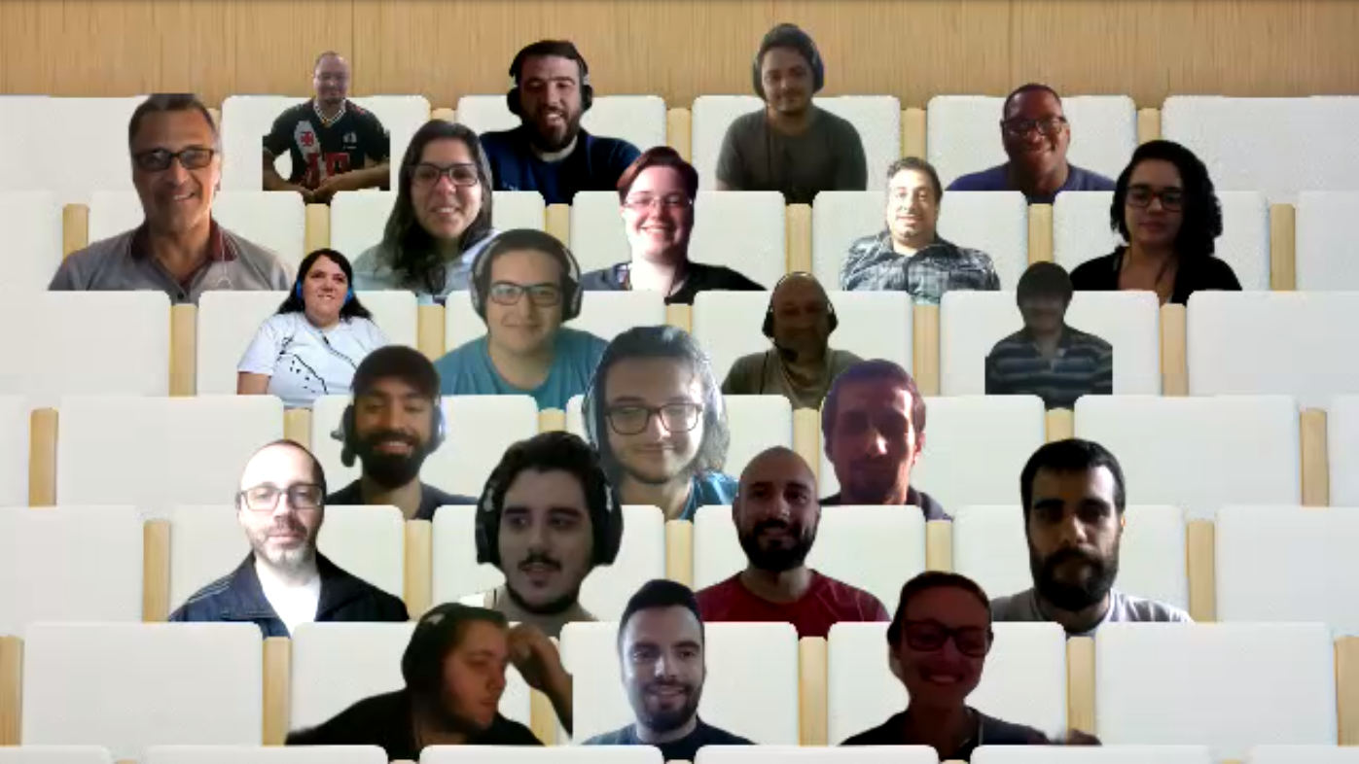


Lógica de Programação
Aula 3 - Estruturas de Repetição
Roni Schanuel
09-03-2023

Slide 2
Estruturas de Repetição
Servem para executar um trecho de código em um número determinado de vezes até que uma determinada condição seja satisfeita. As estruturas de repetição também são chamadas de laços ou loops.
Enquanto
Enquanto o teste(condição) for verdadeiro a sequência de comandos é executada. Como o teste do enquanto é no início as instruções podem não ser executadas.
Sintaxe:
Enquanto (Condição) {
//Instruções
}

Slide 3

Enquanto isso...
Devido à pandemia do coronavírus, não poderíamos começar nossas aulas da Residência de Software enquanto não fôssemos notificados. =(
Enquanto isso, deveríamos ficar em casa aguardando novas notícias
Como seria um programa de computador que representasse esse cenário?

Slide 4
Laços de repetição
Podemos usar laços de repetição para sabermos se podemos sair de casa ou não?
programa
{
funcao inicio () {
logico acabou_coronavirus = falso
enquanto (acabou_coronavirus == falso){
acabou_coronavirus = verifica_pandemia()
espera(1 dia)
}// fim enquanto
escreva(“Vamos para a Residencia de software!!”)
}// fim inicio
}// fim programa
Note que o programa ainda está incompleto pois precisamos programar como verificar a pandemia
Início
Acabou = F
acabou?
Espera e Verifica
F
V
Vamos estudar!!
FIM

Slide 5
Outro exemplo
Podemos colocar condições dentro da estrutura enquanto
programa
{
inclua biblioteca Util --> u
funcao inicio() {
inteiro contador = 10
enquanto (contador > 0)
{
limpa()
escreva ("Detonação em: ", contador)
contador = contador - 1
u.aguarde(1000) // Aguarda 1000 milisegundos (1 segundo)
}
limpa()
escreva ("Booom!\n")
}
}
Enquanto contador maior que zero, não explode
Notes:
Por que é melhor usar o enquanto do que o se nesse caso?

Slide 6
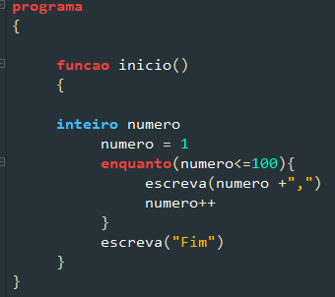
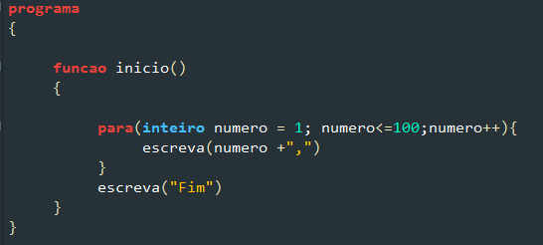
Outro exemplo
Faça um programa usando o enquanto que escreva na tela números de 1 a 100.
Faça o mesmo exercício usando o para.
Notes:
Por que é melhor usar o enquanto do que o se nesse caso?

Slide 7
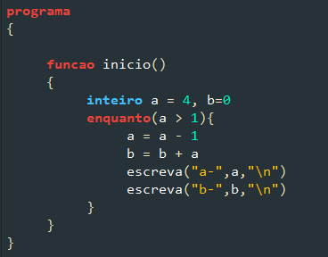

Teste de Mesa É uma simulação em papel de como será o processamento e resultado do algoritmo.
4
3
2
1
0
3
5
6
a
b
saída na tela

Slide 8
Debug
Permite a execução do programa em passos onde podemos verificar o resultado de variáveis em tempo real facilitando a descoberta de erros no código.
Podemos indicar um ponto de parada ao iniciar o Debug

Slide 9
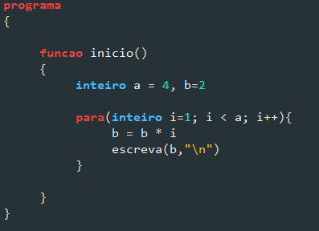
Teste de Mesa
4
2
4
12
a
b
saída na tela

Slide 10
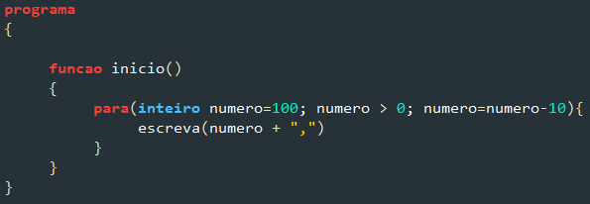
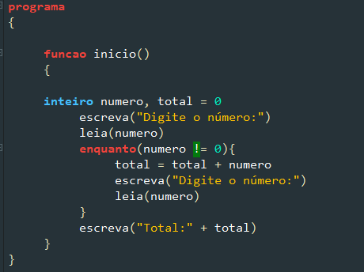
Exercício
1) Faça outro exercício para que sejam impressos os números da seguinte forma:
0,10....90
2) Faça outro exercício para que sejam impressos os números da seguinte forma:
100,90...10
3) Escrever um programa de computador que leia números inteiros e ao final, apresente a soma de todos os números lidos até que o valor digitado seja zero.

Slide 11
O Enquanto é muito utilizado quando precisamos fazer testes e não sabemos quantas vezes será realizado. Em outro exemplo precisavamos fazer a leitura do número duas vezes porque a estrutura enquanto testa no início, neste caso podemos utilizar o faça enquanto que testa no final.
programa
{
funcao inicio()
{
inteiro numero, total=0
faca{
escreva("Digite o número:")
leia(numero)
total = total + numero
}
enquanto(numero !=0)
escreva("Total:" + total)
}
}

Slide 12

Imagine que queremos saber a tabuada de um número.
Quais são os requisitos?
Escolher um número
Multiplicar o número escolhido por 1 até 10
Então para 1 até 10 multiplique o número escolhido.
Como fica o código??

Slide 13

Tabuada usando laços de repetição
O Para possui uma variável de controle, a qual podemos repetir um conjunto de instruções até um determinado número de vezes. A variável de controle é chamada de contador.
programa
{
funcao inicio()
{
inteiro numero, resultado, contador
escreva("Informe um número para ver sua tabuada: ")
leia(numero)
limpa()
para (contador = 1; contador <= 10; contador++)
{
resultado = numero * contador
escreva (numero, " X ", contador, " = ", resultado , "\n")
}
}
}
Note que ao usar o “para” temos uma estrutura facilitada para intervalos de repetição
a
b

Slide 14
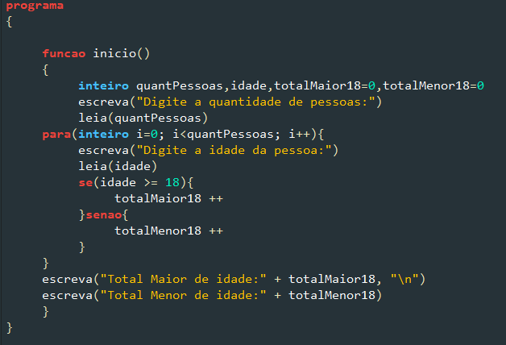
Leia a idade de uma determinada quantidade de pessoas que também deverá ser informada pelo usuário e diga no final quantos são de maior e menor idade.

Slide 15
Sobre laços de repetição
Se uma ação se repete em um algoritmo, em vez de escrevê-la várias vezes, em certos casos podemos resumir anotando uma vez só e solicitando que ela se repita, usando umas das estruturas de repetição.
Podemos pedir que uma ação ( ou um conjunto de ações ) seja executada um número definido ou indefinido de vezes, ou enquanto um estado permanecer ou até que um estado seja atingido.
Fora do Portugol, essas estruturas são denominadas do inglês , while ( enquanto ) e for ( para )

Slide 16
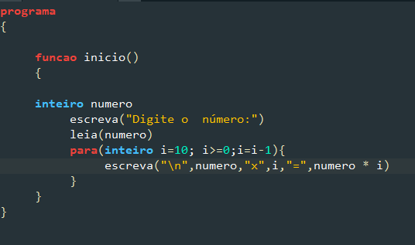
Exercícios
Faça um programa que leia um número e apresente como resultado a multiplicação de 10 até 0.
Exemplo: 3x10 = 30
3x9 = 27

Slide 17
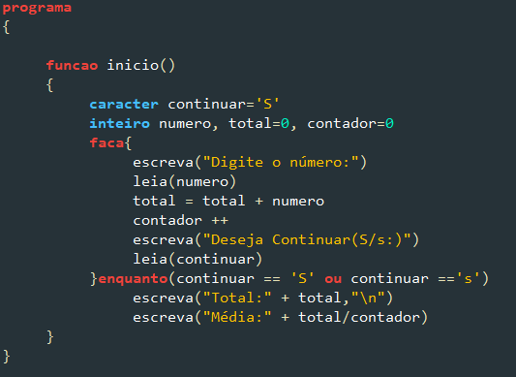
Fazer um algoritmo para que seja lida uma determinada quantidade de números. O usuário deverá ser perguntado se deseja continuar (S/s) caso outro caracter for digitado o programa será finalizado somando o total dos números digitados e exibindo a média.

Slide 18
Exercício
Faça um exercício para leitura de dados de uma eleição
1 - Candidato - X
2 - Candidato - Y
3 - Branco
0 - Encerrar Votação
Qualquer opção diferente anulará o voto
No final deverá ser exibido o total de votos e o percentual de voto de todos candidados

